Slide 1
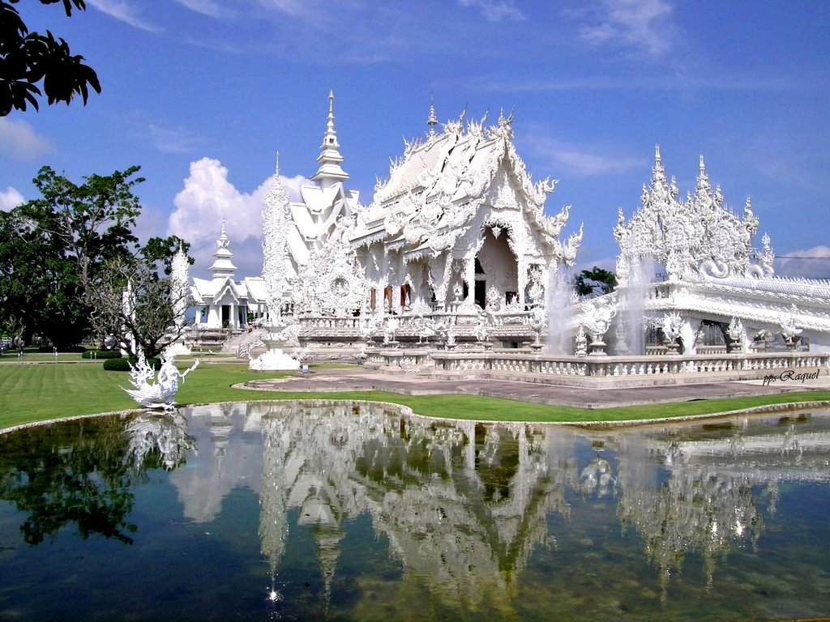







Slide 2

El Wat Rong khun, conocido más comúnmente como El templo blanco entre los visitantes, es el principal punto turístico de visita en la ciudad de Chiang rai, la obra maestra de un artista local llamado Don Chalermchai Kositpipat, que diseñó esta pieza de arte que atrae miles de turistas al año a Chiang rai. Por poco tiempo que se tenga para visitar el país, la mayoría de gente que sube al norte de Tailandia organizan como mínimo un día de visita a la ciudad para contemplar su imponente blanco brillando bajo la luz del sol.
Sus retorcida formas artísticas llenas de incrustaciones de trozos de espejo, relucen en medio del lago donde se encuentra aislado y rodeado de fuentes de agua que con sus chorros que dibujan figuras y refrescan el ambiente normalmente caluroso. El Wat Rong khun, es todavía una obra inacabada que lleva en construcción desde 1997 y su moderno diseño laborioso todavía necesita mucho tiempo para llegar a ser una obra completa. Su interior no es menos interesante que los acabados exteriores, las paredes de la sala principal que albergan una figura de buda, están pintadas a mano con los dibujos más surrealistas mezclando elementos del pasado, futuro y personajes famosos de la actualidad en situaciones poco comunes.

Slide 3
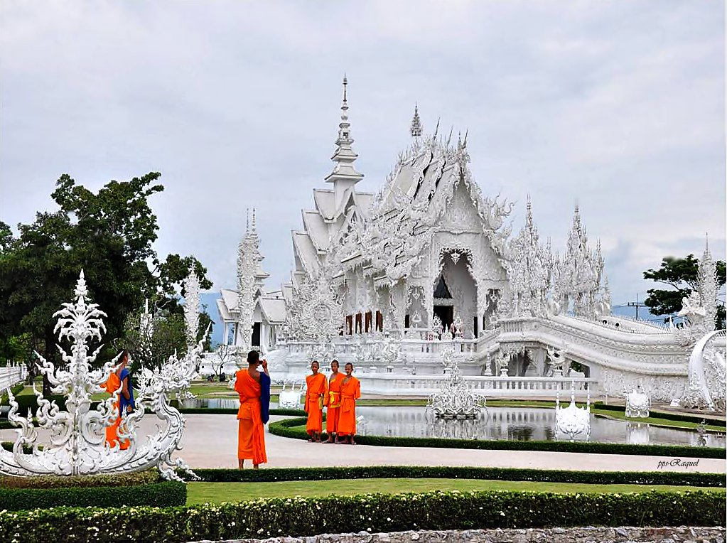

Slide 4
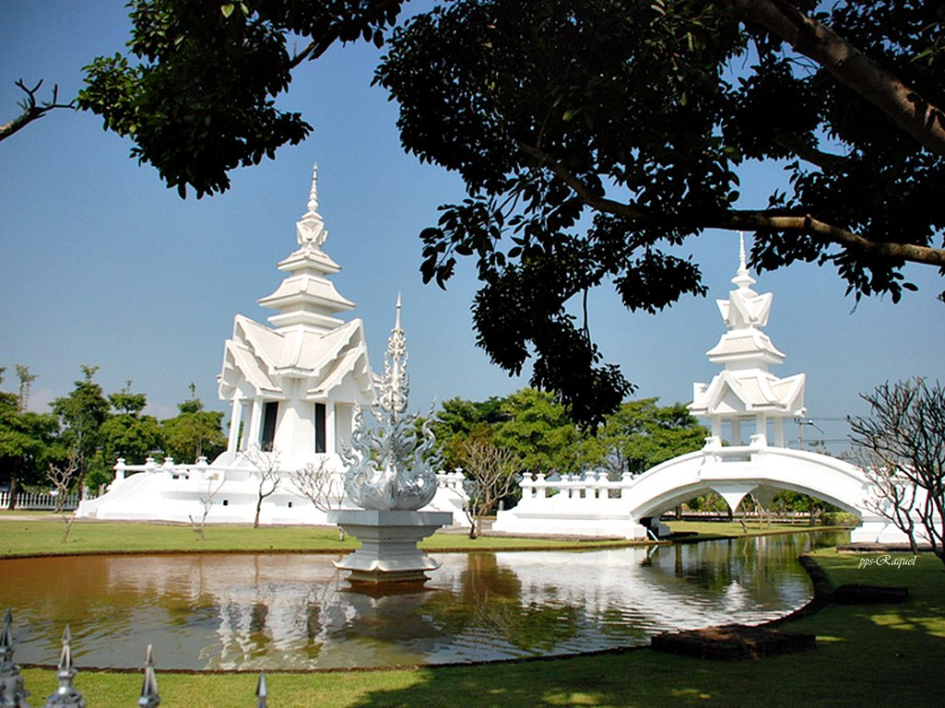

Slide 5
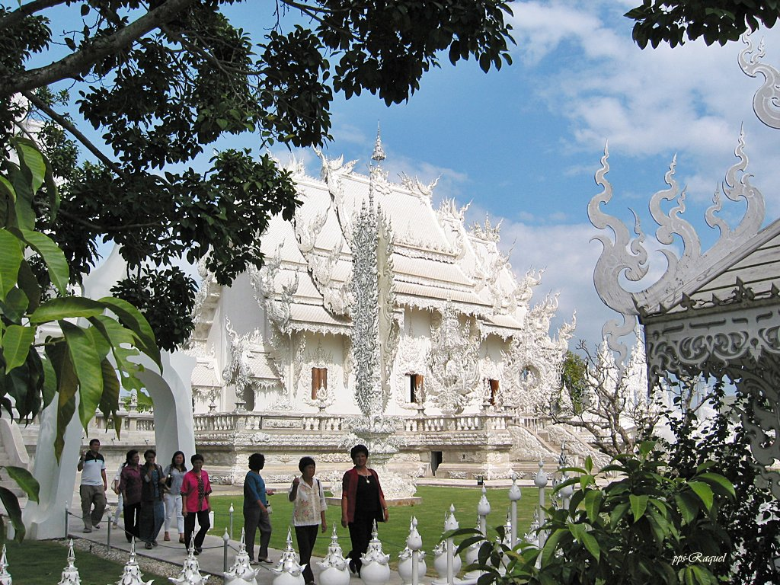

Slide 6
La entrada al templo a través de un puente recubierto por escamas de serpiente, esta custodiada por dos guardianes armados con dagas que protegen la entrada a un supuesto cielo, y las manos que salen del suelo representan las almas del infierno que intentan escapar de él. Tras llegar al templo encontramos la imagen de un buda sentado gozando de la paz de la iluminación, mientras que las paredes tiene dibujos de Spiderman, el ex presidente americano George Bush y Bin Laden montados en cohete, Godzilla, deportistas famosos, e incluso las torres gemelas de Nueva York en llamas. enfrente de el templo blanco hay una galería de arte del mismo artista tailandés, donde ver cuadros y pequeñas esculturas con su firma. También se venden artículos y artesanía de diseño con las que se ayuda a financiar el santuario y se obsequia al visitante con una postal donde poner su nombre y la fecha de su visita al Wat Rong Khun.

Slide 7
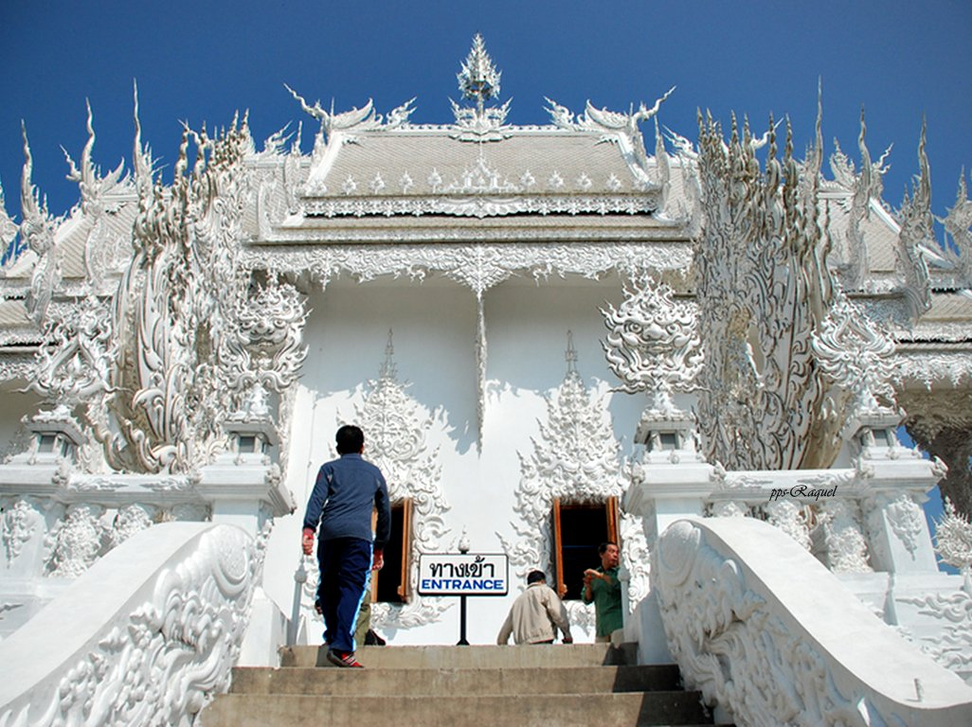

Slide 8
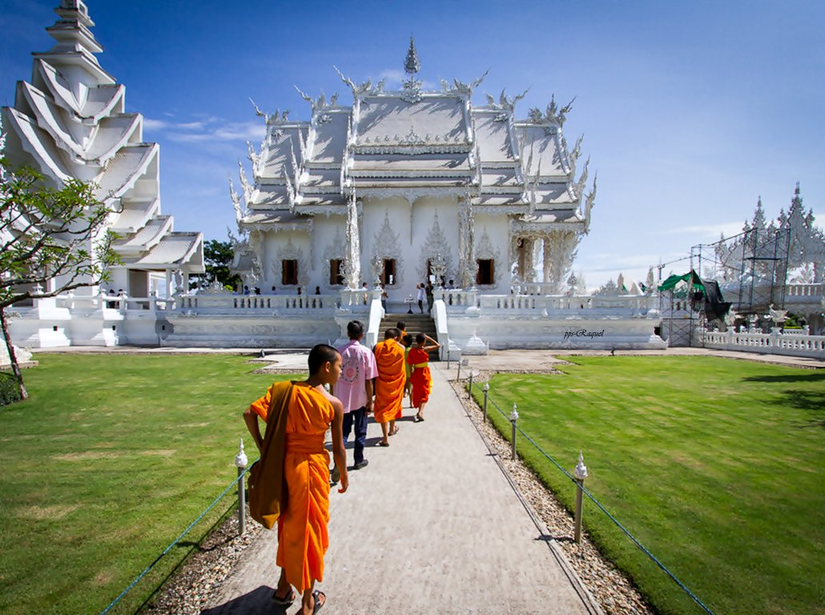

Slide 9
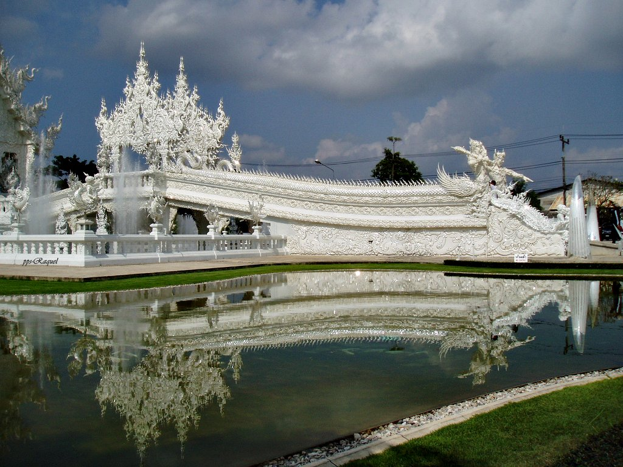

Slide 10
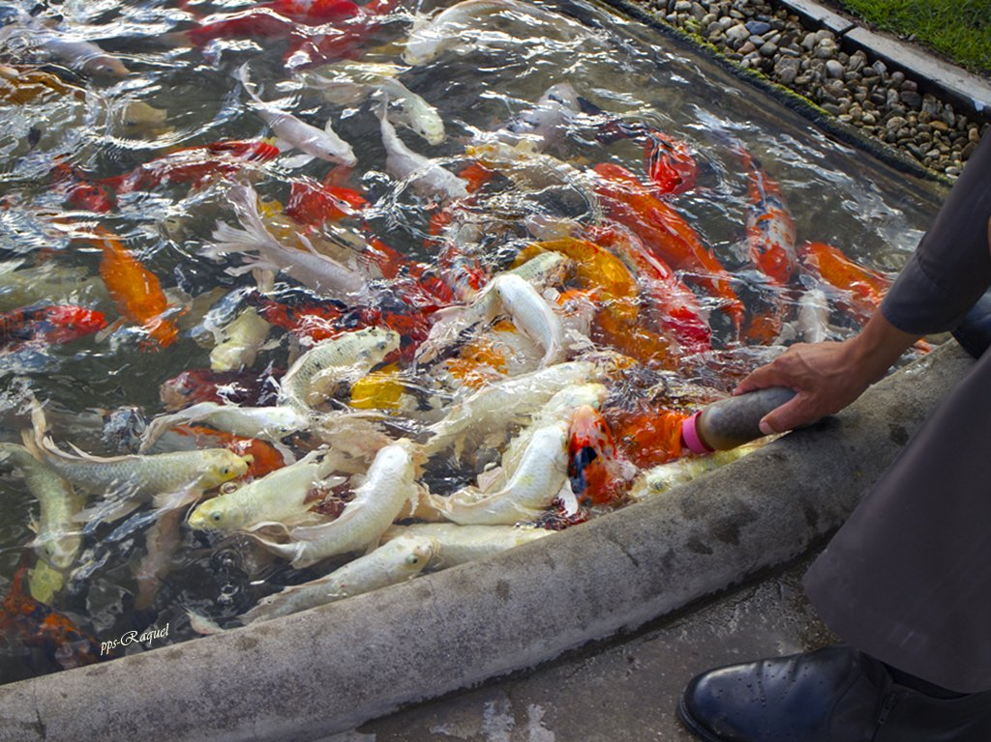

Slide 11
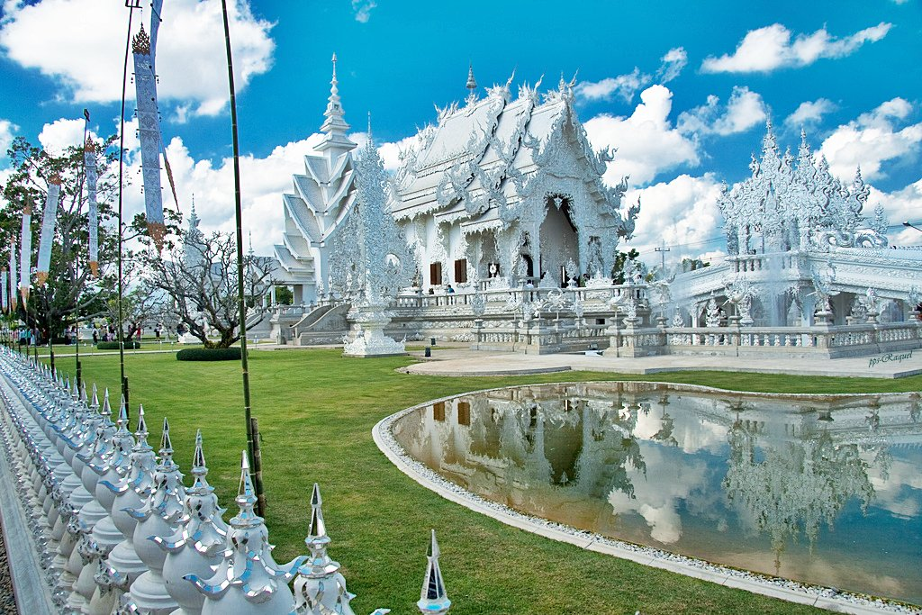

Slide 12
El Templo Blanco, esta ubicado a unos 15 kilómetros al sur del centro de Chiang rai, su entrada es gratuita y está abierto todos los días de 8:30 a 17h. Se puede llegar al sitio con moto o coche alquilado en la ciudad, con tuk tuk por unos 200 baths (5€), o autobuses que organizan las agencias de viaje que hay por la ciudad. Desde Chiang mai, también se puede llegar él con las visitas guiadas que hacen de un solo día ida y vuelta en las agencias de la capital norteña de Tailandia. es un templo budista contemporáeno que gracias a su originalidad dejará sin argumentos a aquellos que hayan llegado hasta Chiang Rai repitiendo que todos los templos son iguales

Slide 13
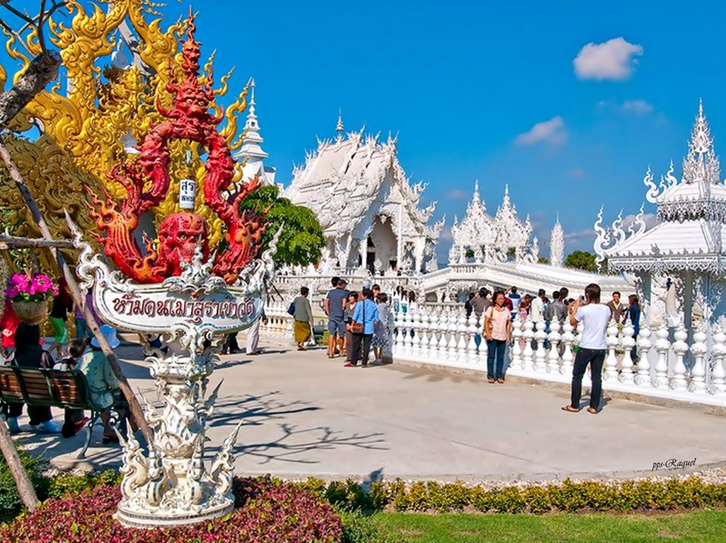

Slide 14
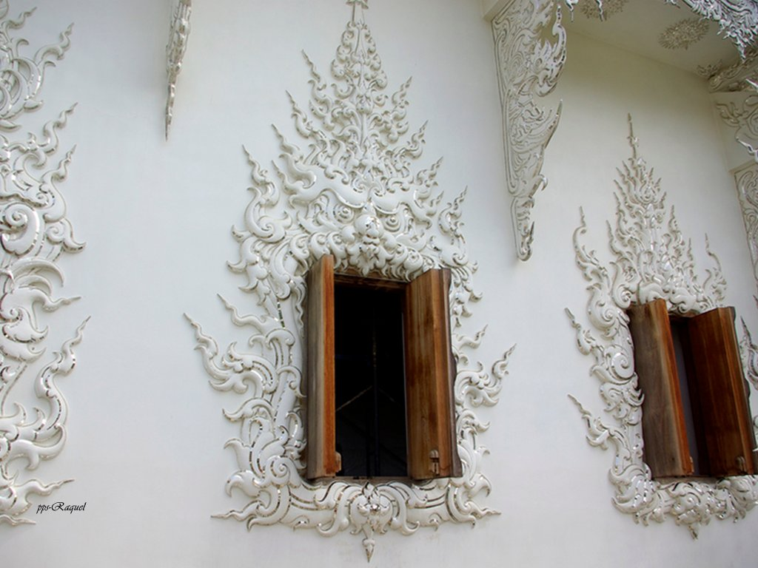

Slide 15
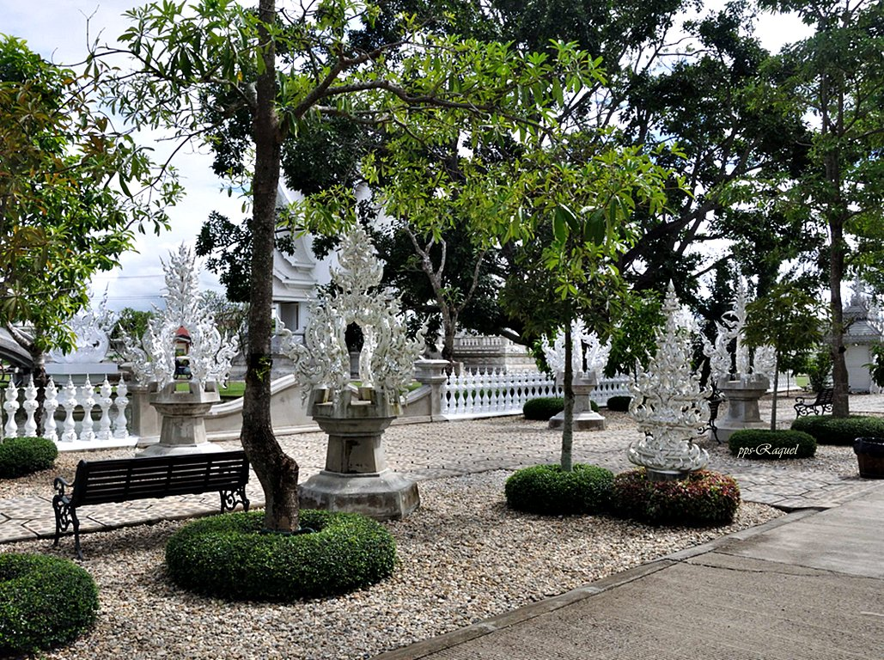

Slide 16
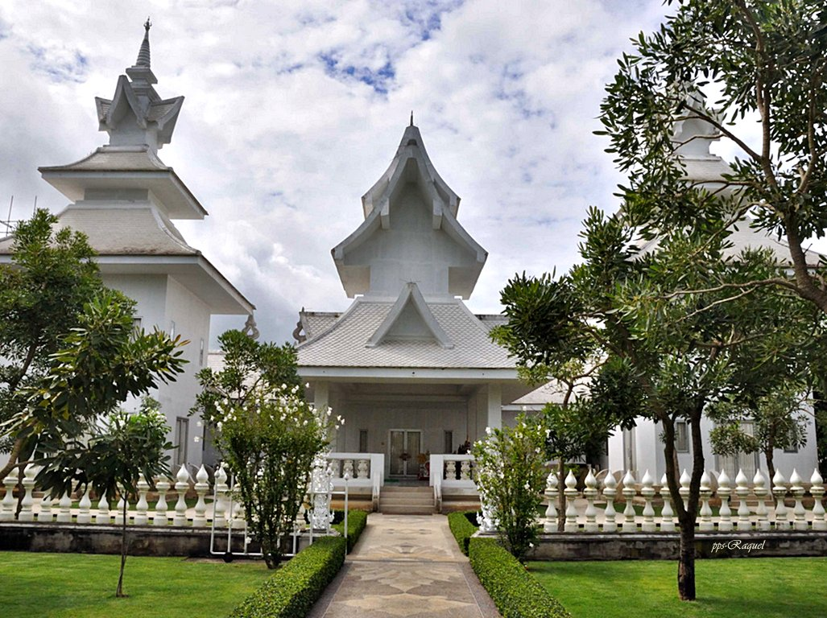

Slide 17
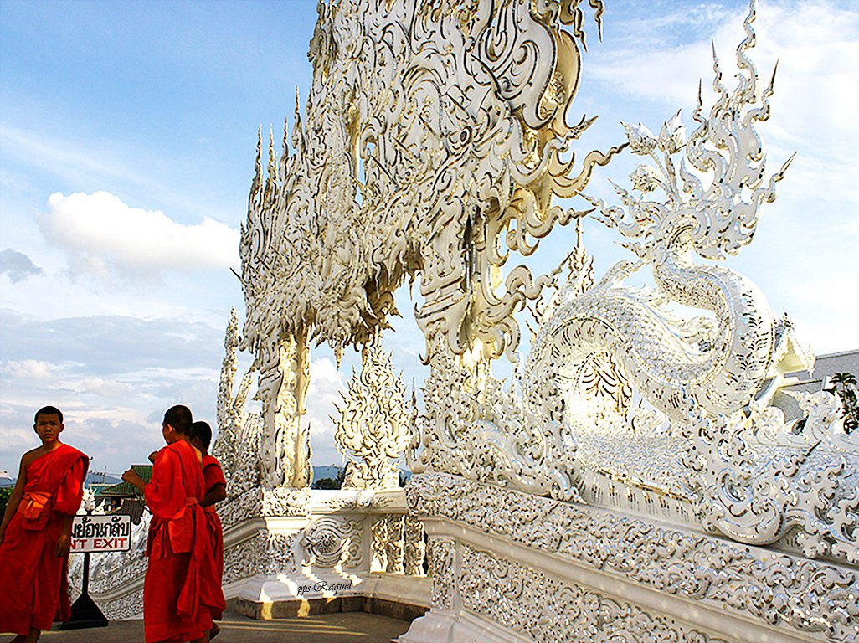

Slide 18
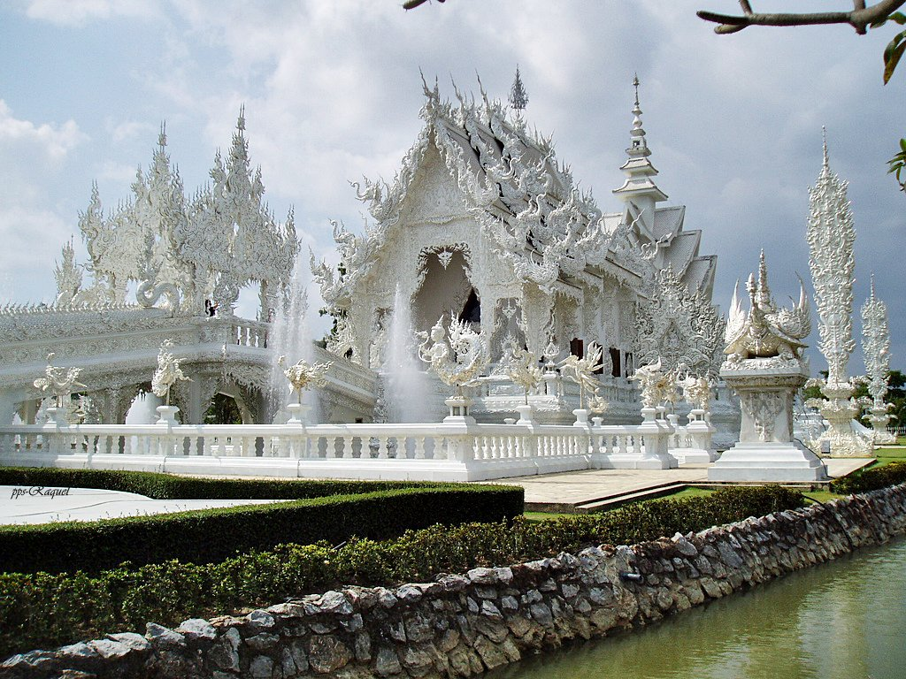

Slide 19
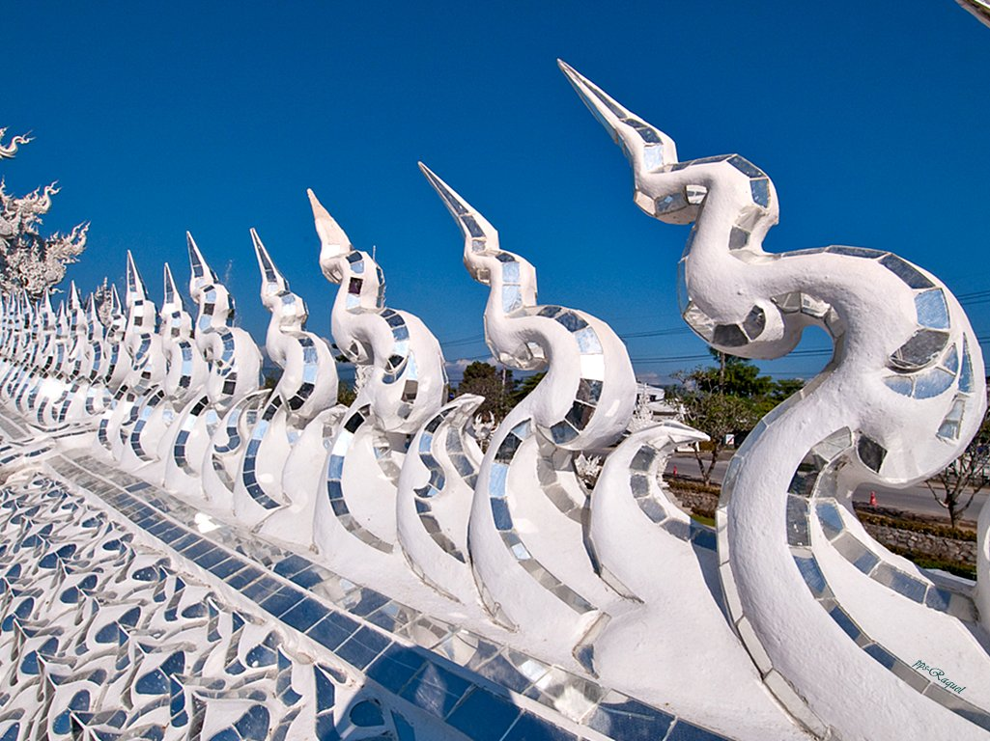

Slide 20
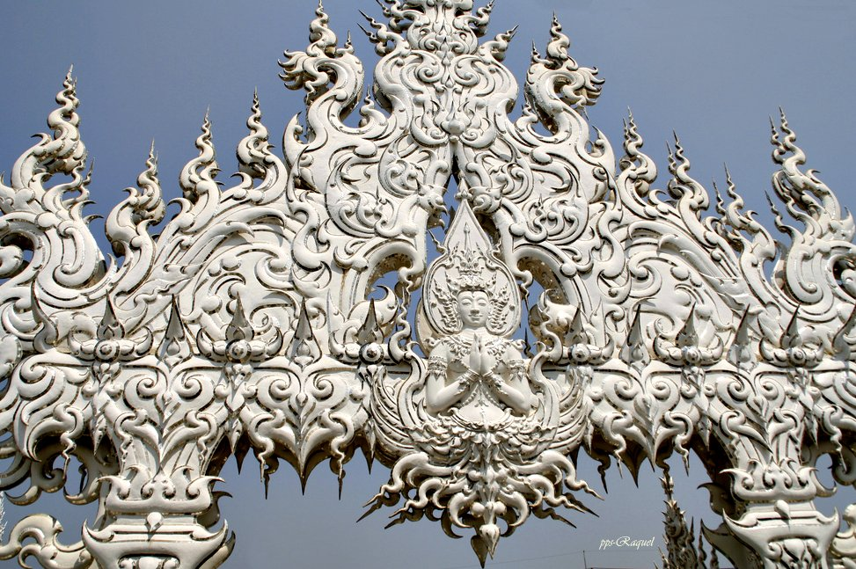

Slide 21
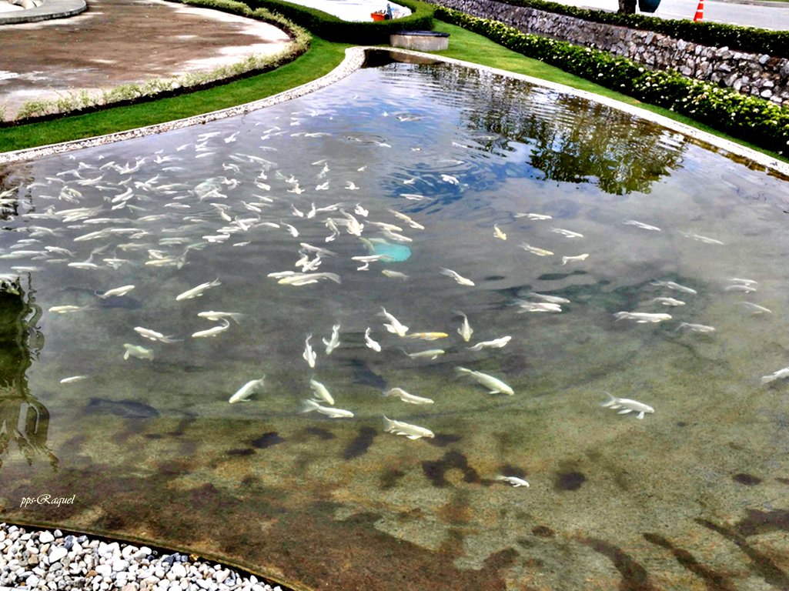

Slide 22
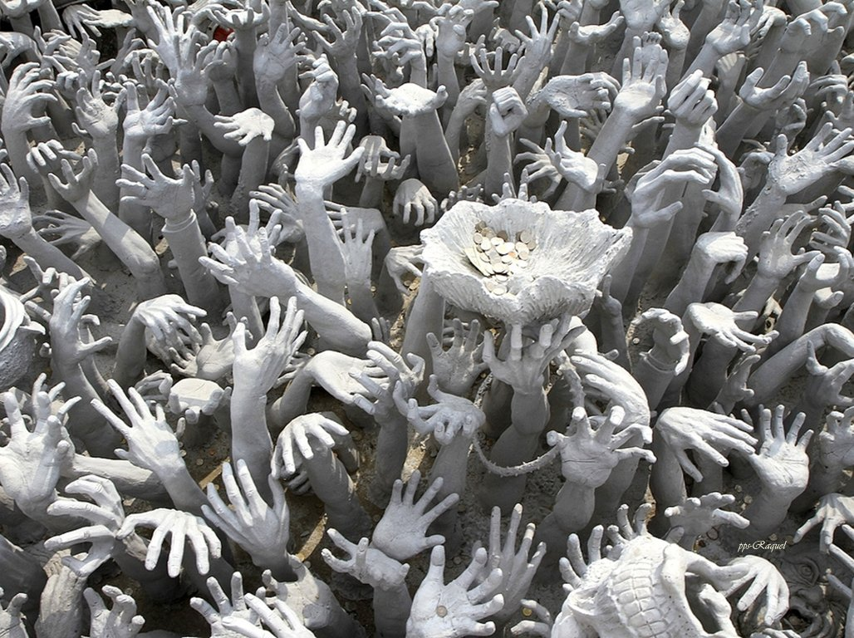

Slide 23
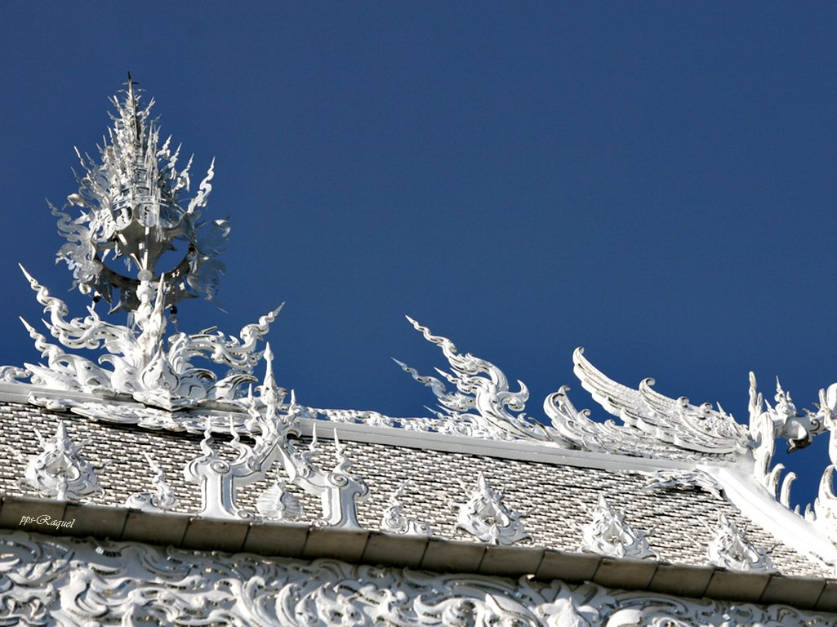

Slide 24
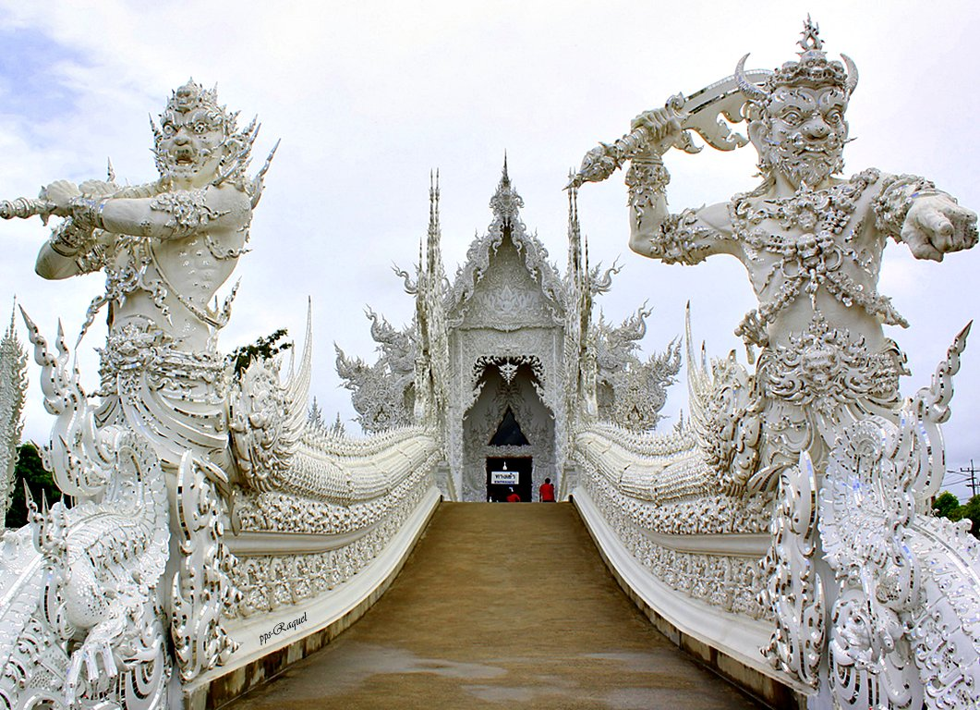

Slide 25
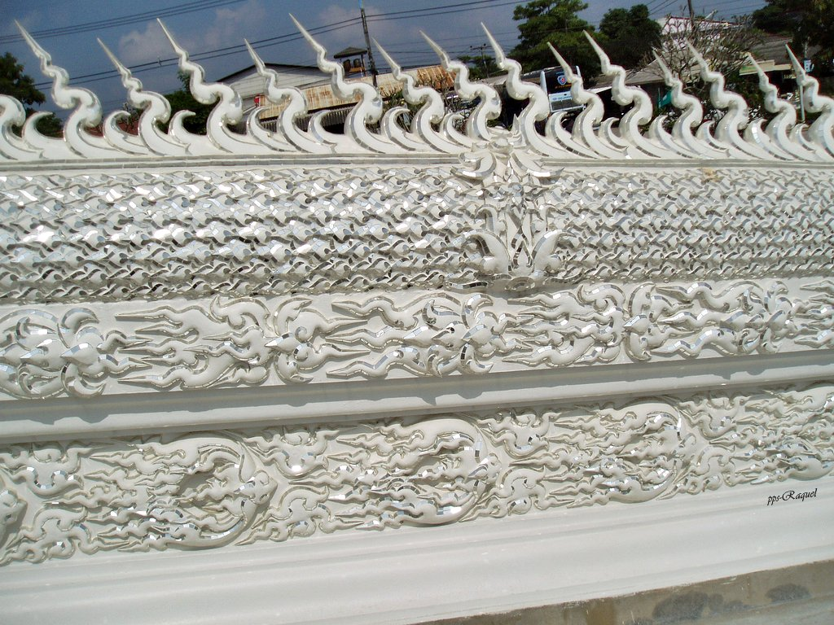

Slide 26
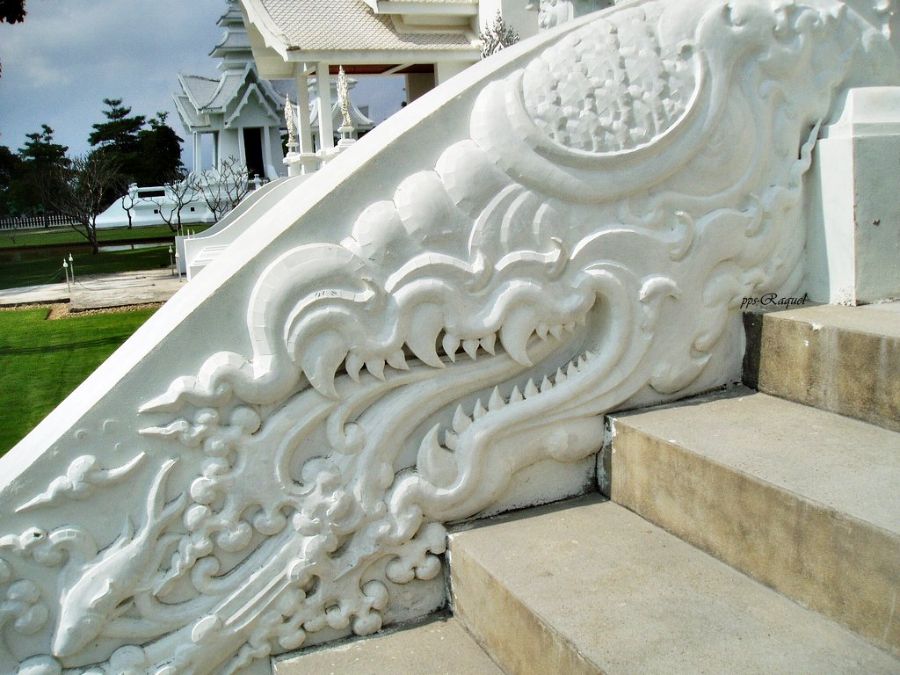

Slide 27
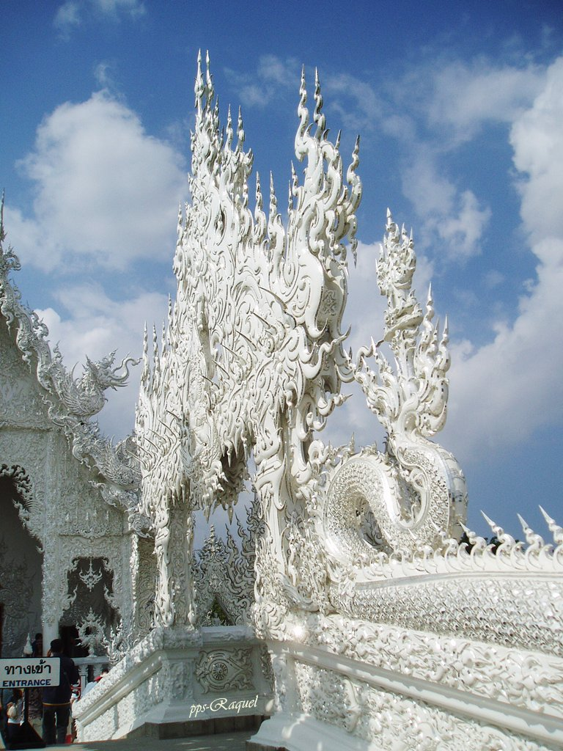

Slide 28
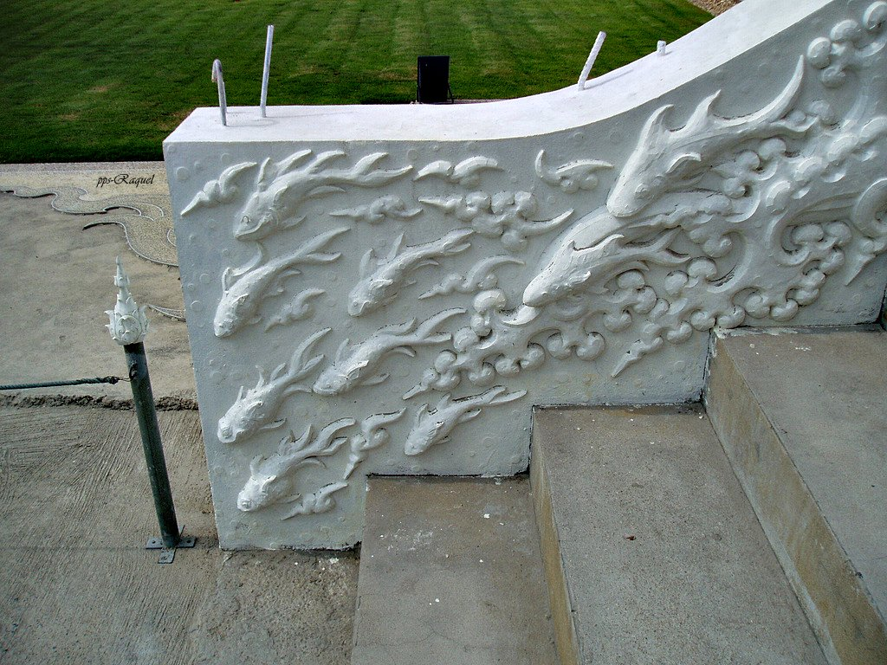

Slide 29
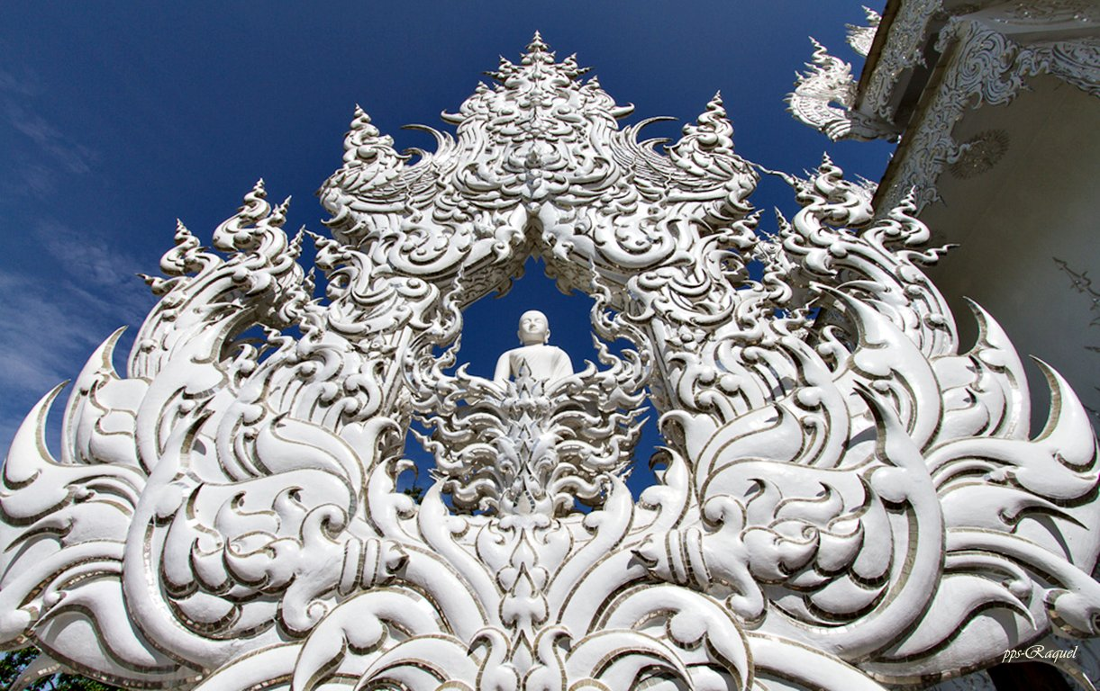

Slide 30
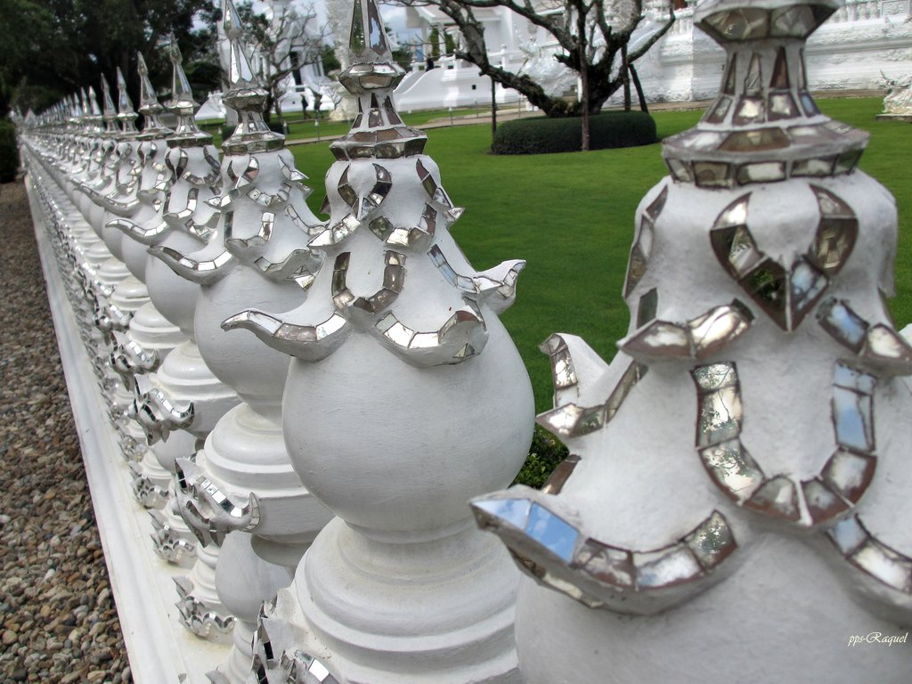


Slide 31
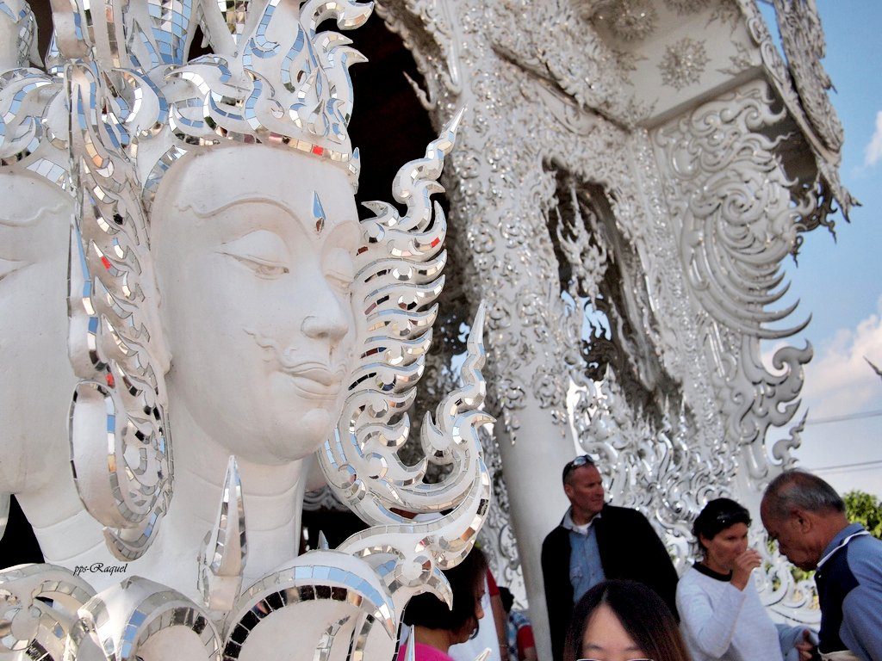

Slide 32
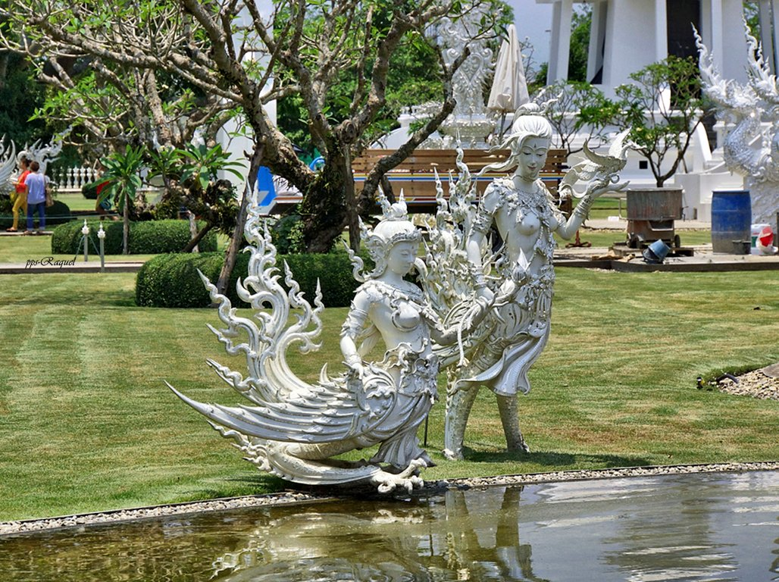

Slide 33
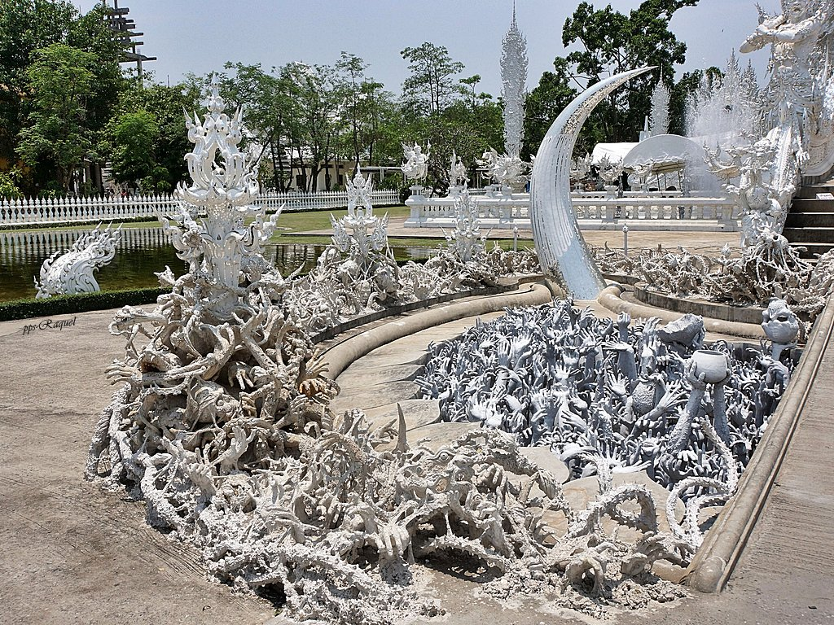

Slide 34
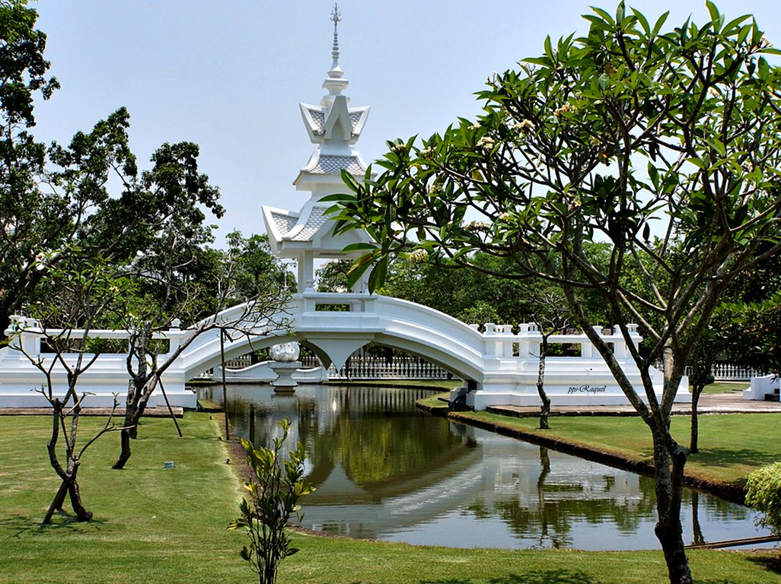

Slide 35
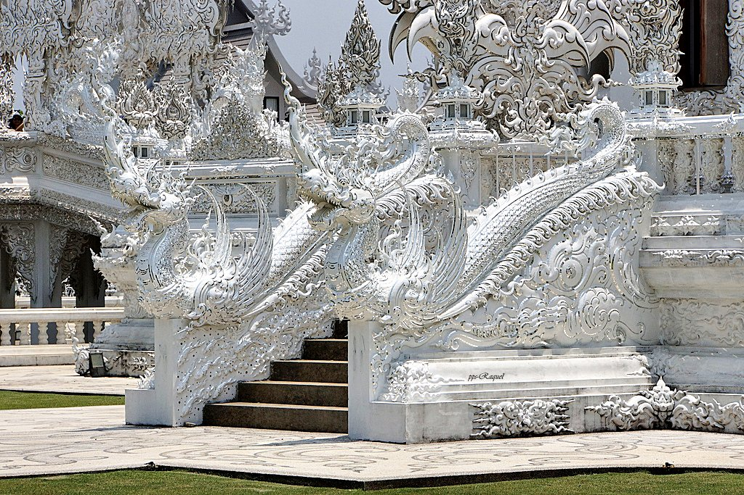

Slide 36
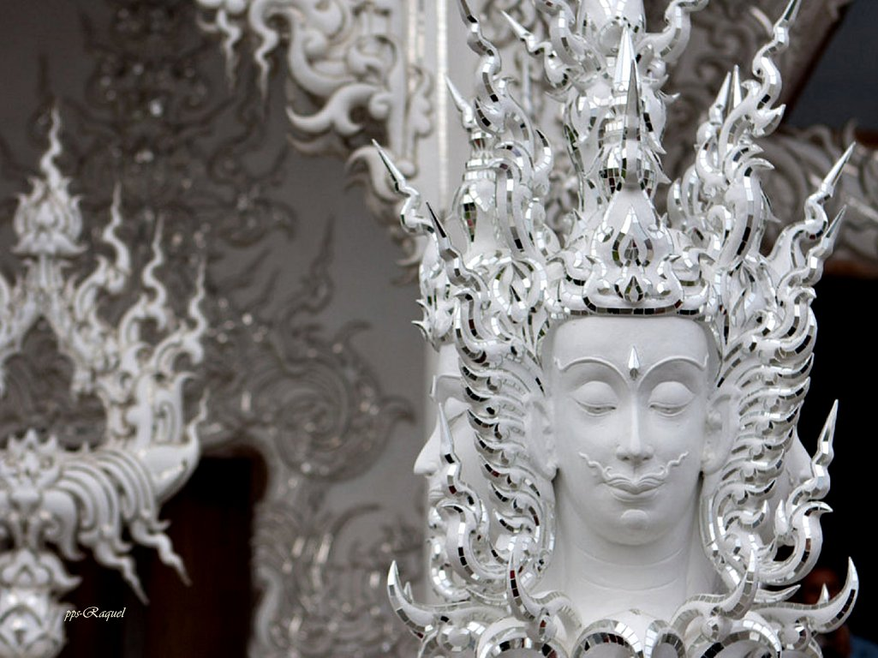

Slide 37
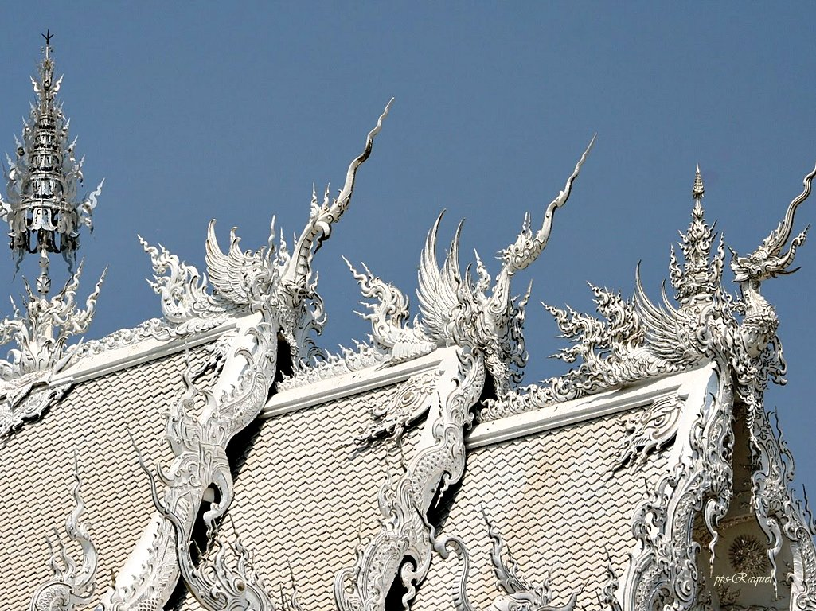

Slide 38
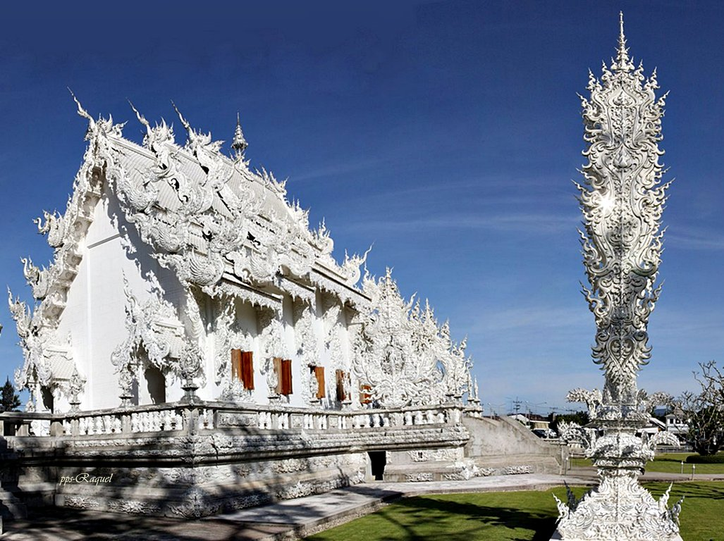

Slide 39
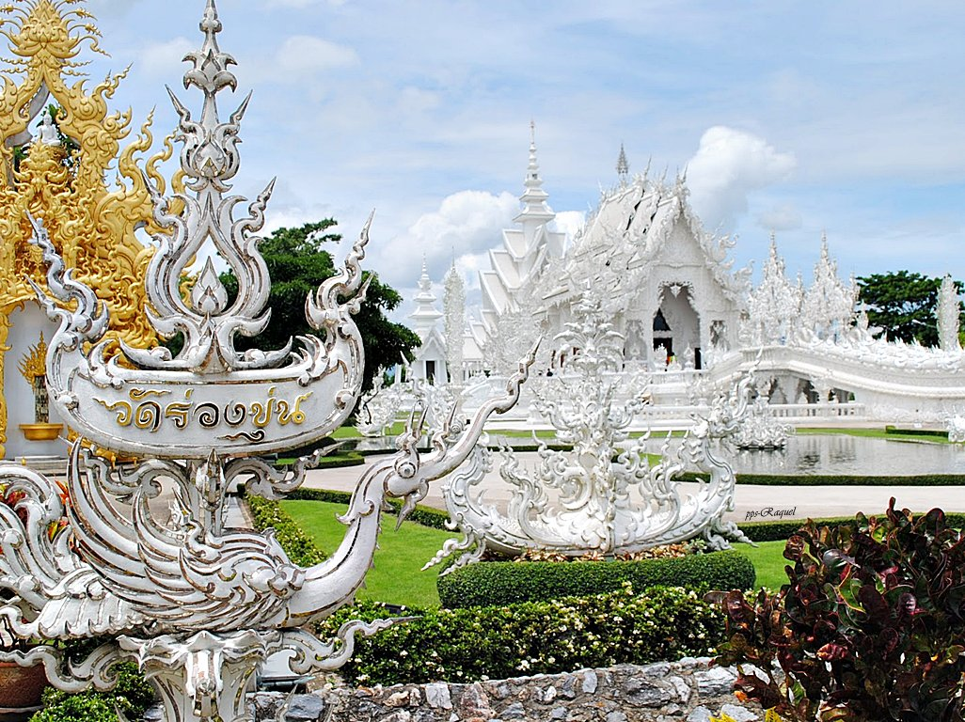

Slide 40
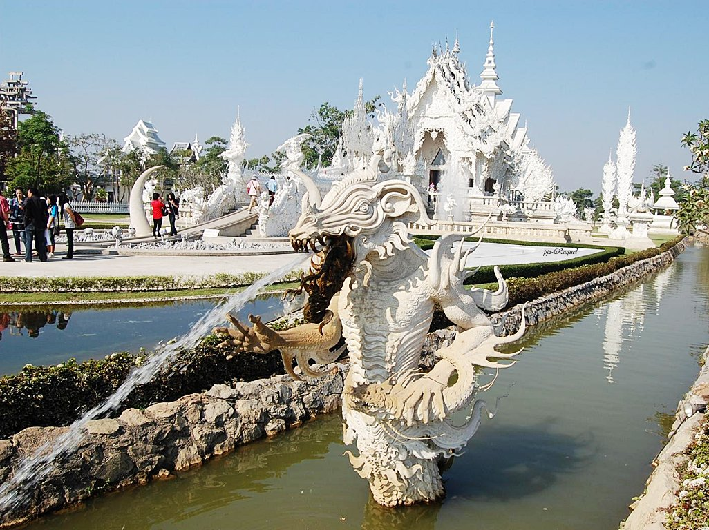

Slide 41
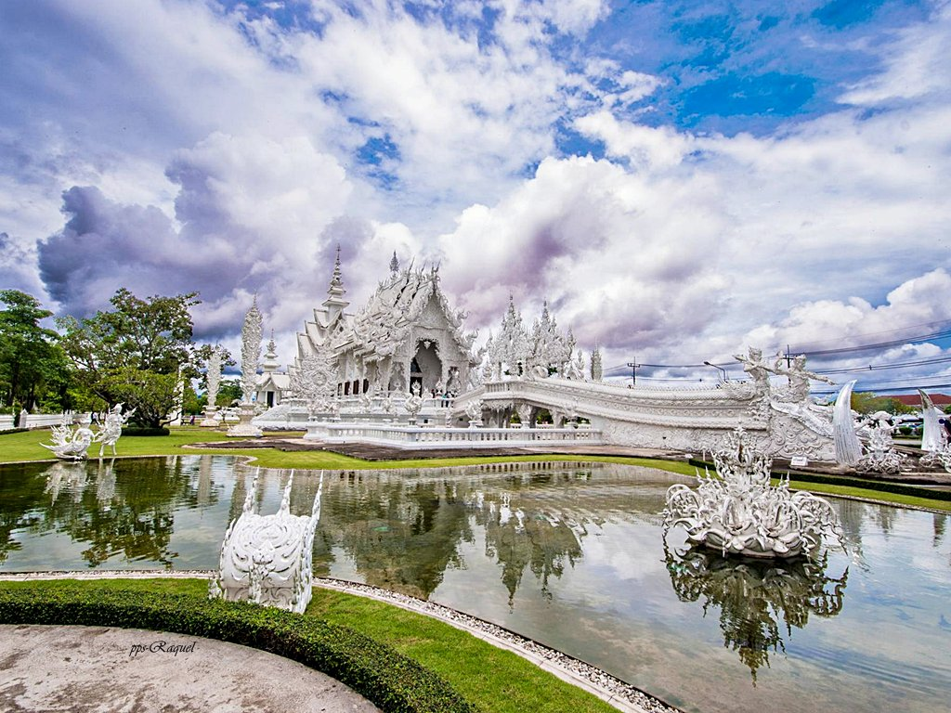

Slide 42
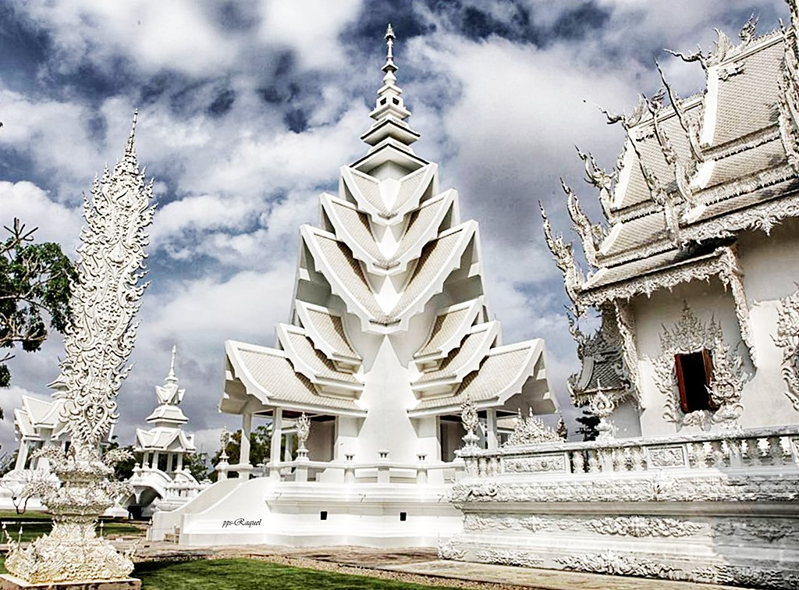

Slide 43
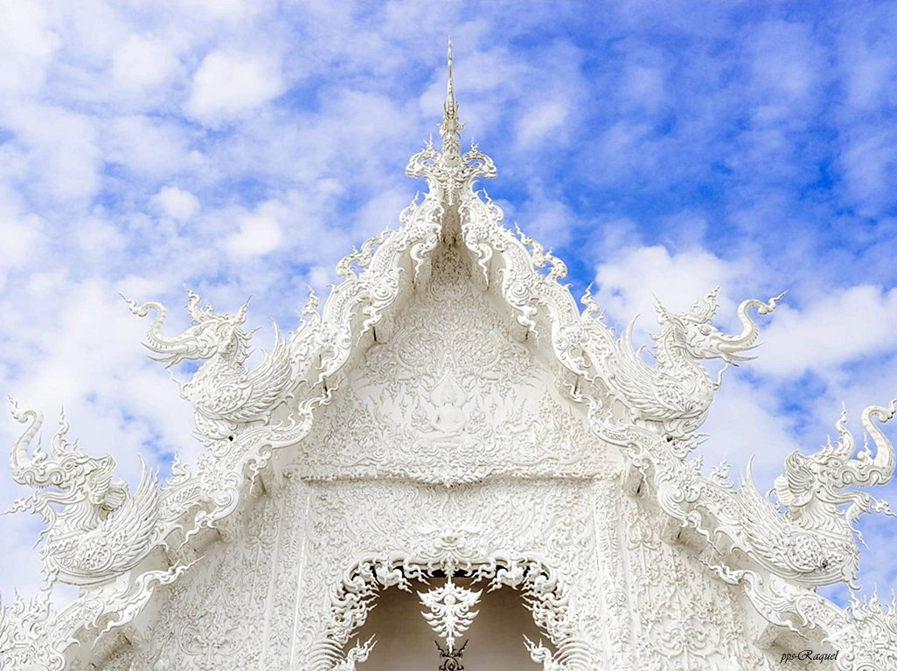

Slide 44
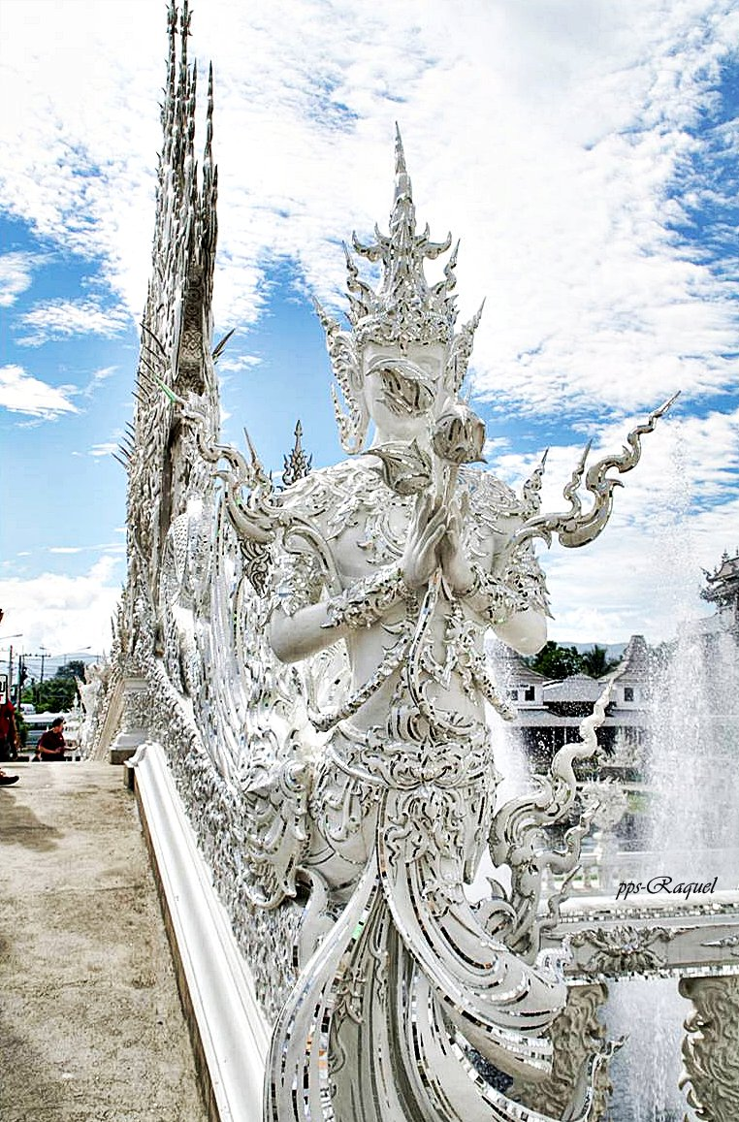

Slide 45
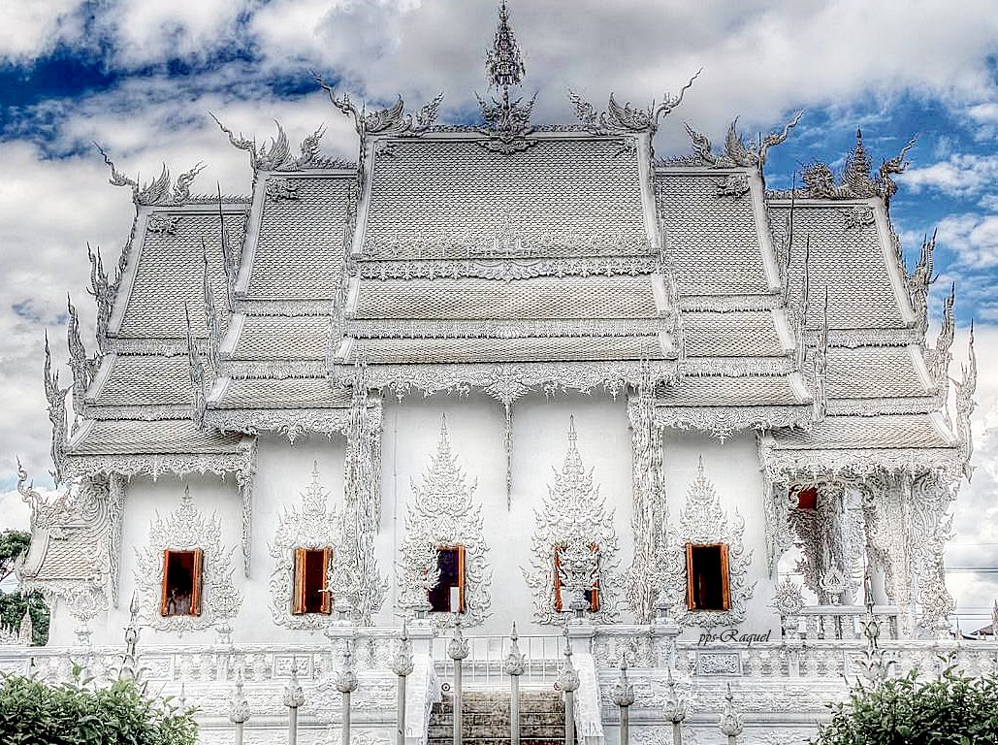

Slide 46
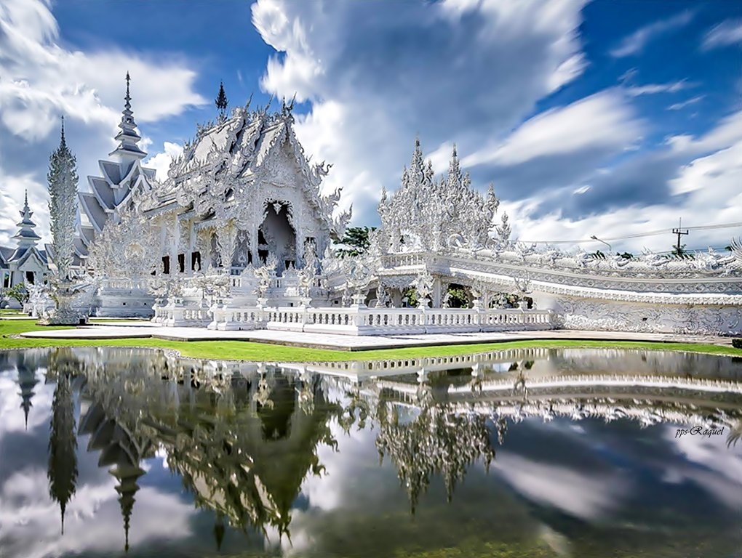

Slide 47
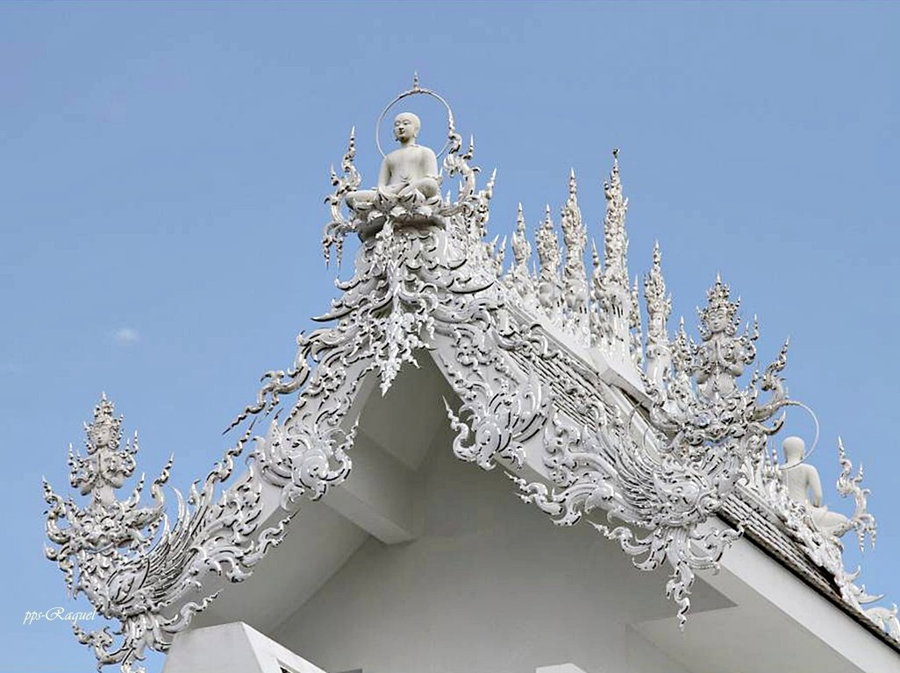

Slide 48
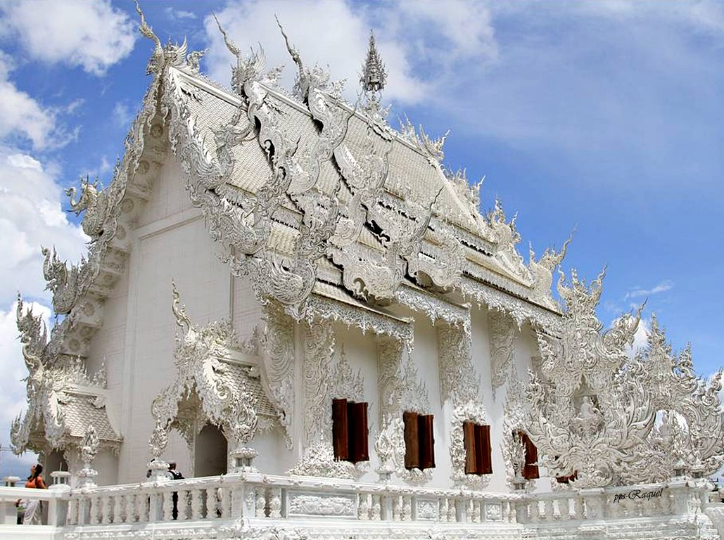

Slide 49
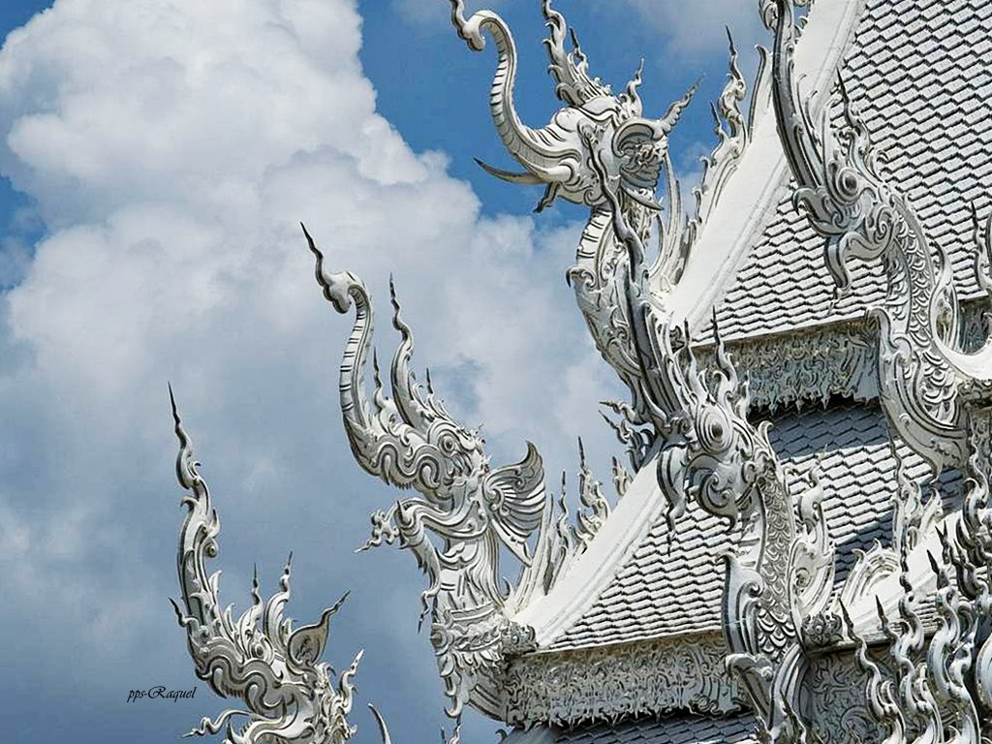

Slide 50
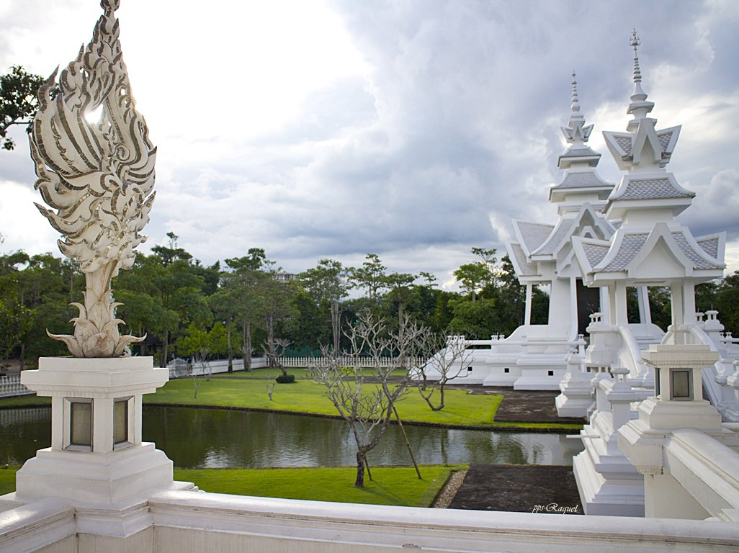

Slide 51
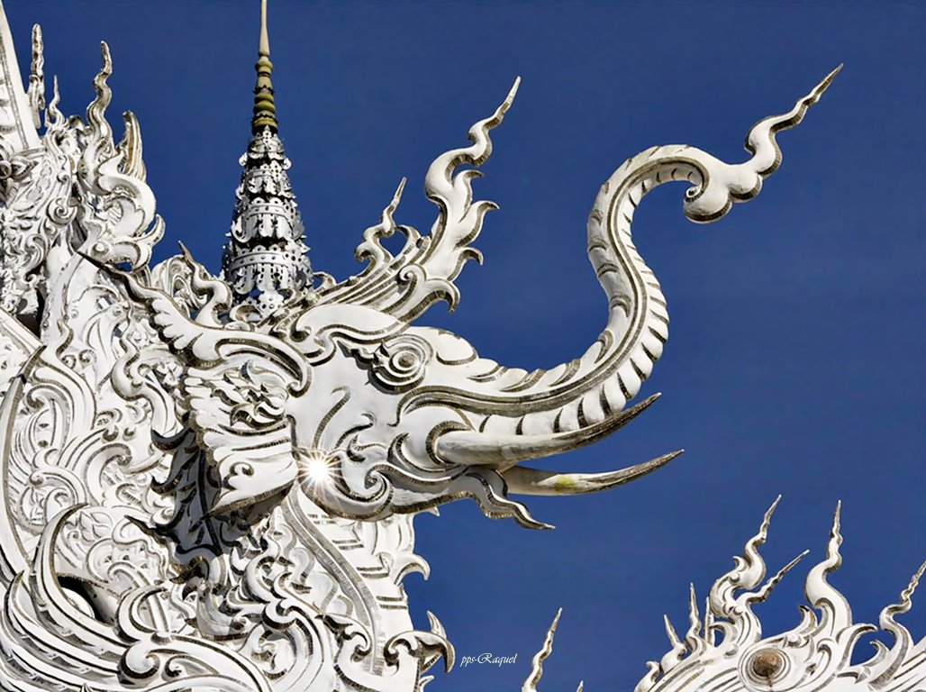

Slide 52
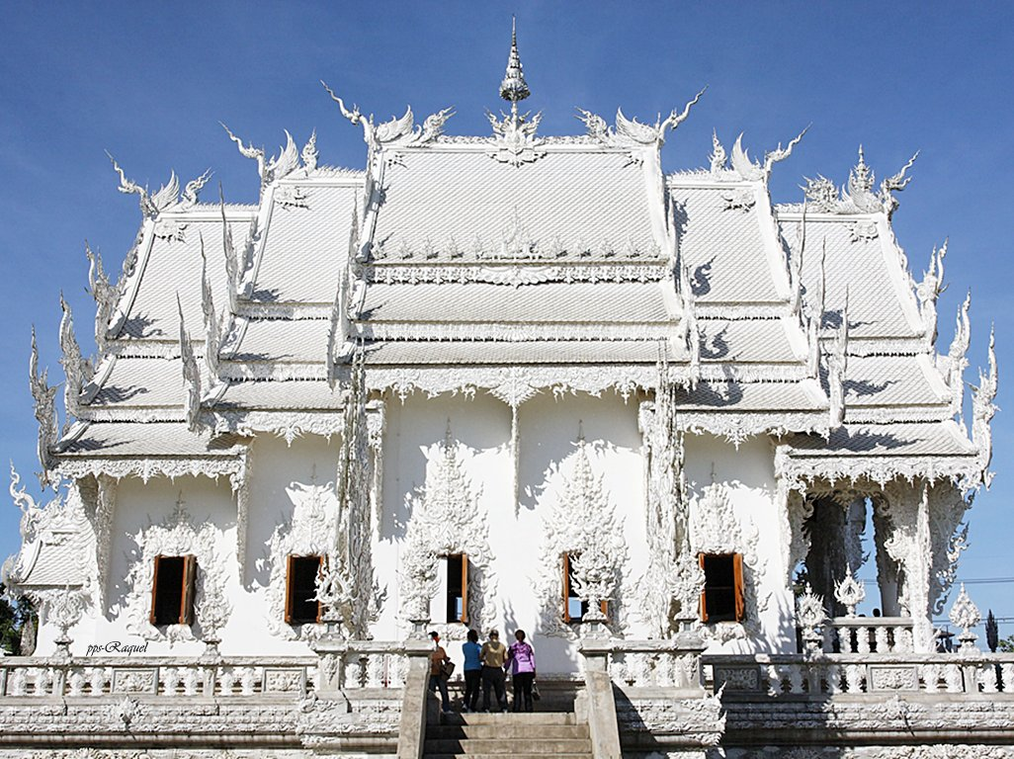

Slide 53
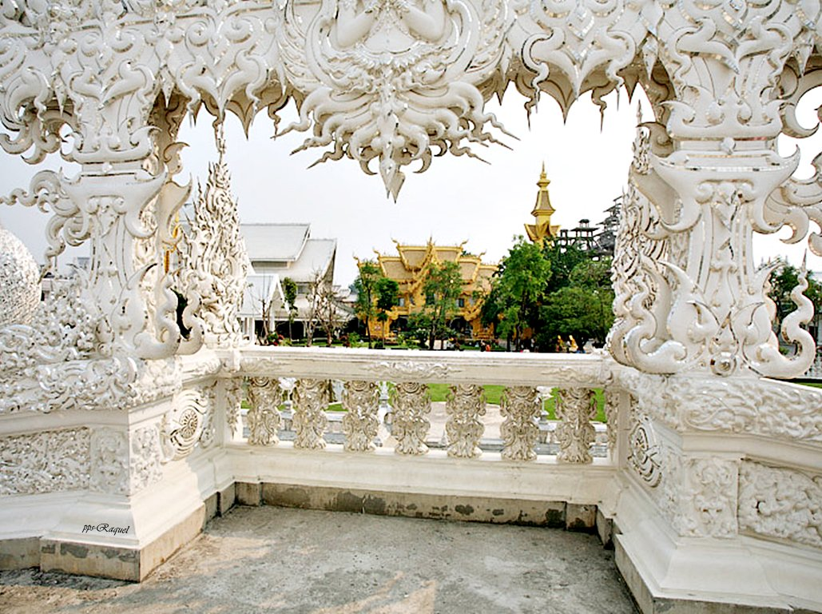

Slide 54


Slide 55


Slide 56


Slide 57


Slide 58



Slide 59




Accede a la sección que desees desde aquí:
PPS Exclusivos
Dedicatorias | Fechas Especiales | Graciosos | Historia y arte | Lugares | Musicales
Naturaleza y Ciencias | Política | Reflexión | Religiosos | Románticos | Salud
Si deseas recibir pps periódicamente en tu correo electrónico subscríbete aquí:

